Slide 1
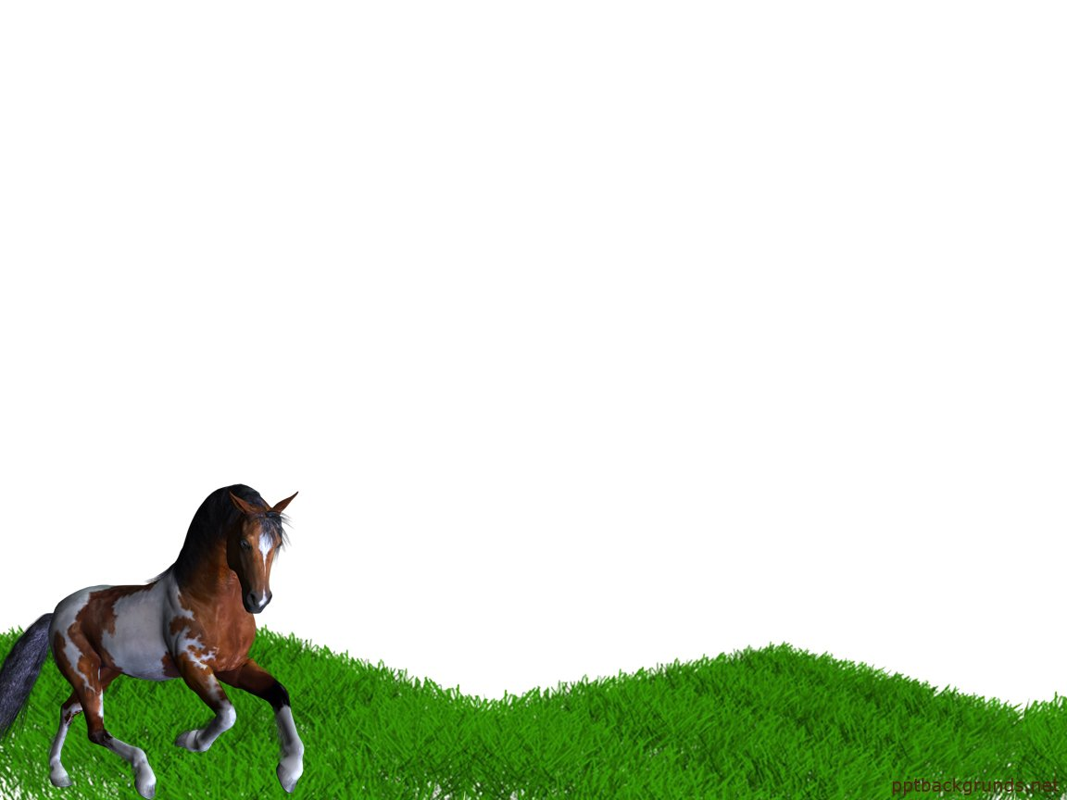
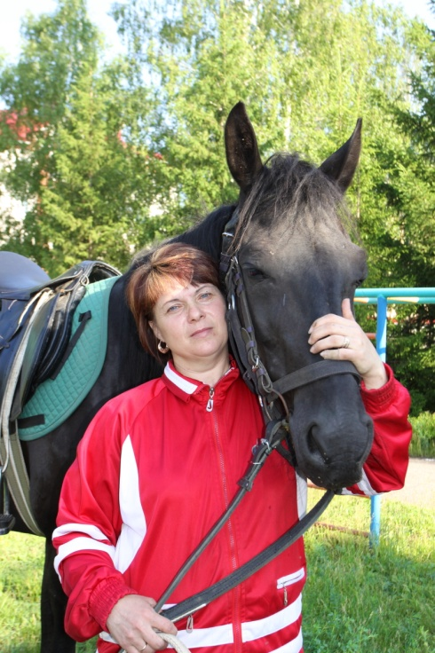
Муниципальное автономное дошкольное образовательное учреждение Детский сад 15« Березка»
городского округа город Октябрьский Республики Башкортостан
Познавательно – исследовательский
проект
« МОЯ ЛЮБОВЬ К КОННОМУ СПОРТУ»
Автор проекта: Марина Анатольевна Минниханова, воспитатель первой квалификационной категории

Slide 2
Цель: Исследовать с детьми, какое удивительное, благородное
животное – лошадь!
Привлекать родителей к участию в педагогическом процессе детского сада
Задачи:
Расширять, обогащать и систематизировать познавательную активность дошкольников по данной теме: дать представления о том, как появилась и была приручена лошадь, и какую помощь она оказывает человеку
Учить детей любить, заботиться и ценить домашних животных
Формировать информационную компетентность в совместной и самостоятельной деятельности
Развивать внимание, логическое мышление, речь, навыки самоконтроля
Воспитывать наблюдательность, познавательный интерес к жизни лошади, любовь к природе

Slide 3
Вид проекта: групповой, творческий,
познавательно –исследовательский
информационный
Продолжительность проекта: краткосрочный
(февраль - май 2023г)
Участники проекта: воспитанники старшей группы, воспитатель и родители
Направление развития детей: познавательно – речевое,
социально – личностное,
художественно – эстетическое,
физическое
Форма презентации: «Здравствуй, лошадь!» (май)

Slide 4
Этапы деятельности
Подготовительный - февраль 2023г.
( сбор информации, обсуждение вопросов по оформлению проекта)
Организационный - март
Постановка целей и задач, разработка
организационно – информационного сопровождения
3. Практический март - май ( реализация намеченных планов)
Обобщающий ( презентация) апрель - май
подведение итогов познавательно – исследовательского проекта

Slide 5
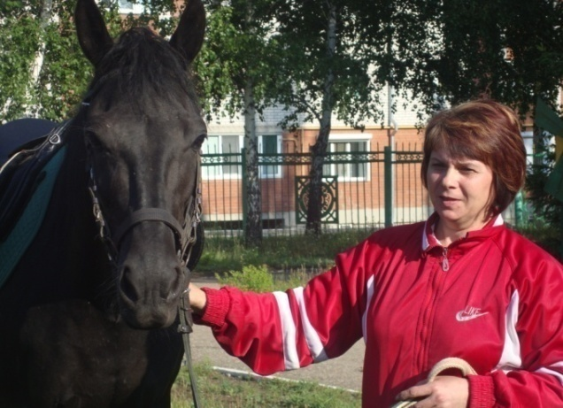
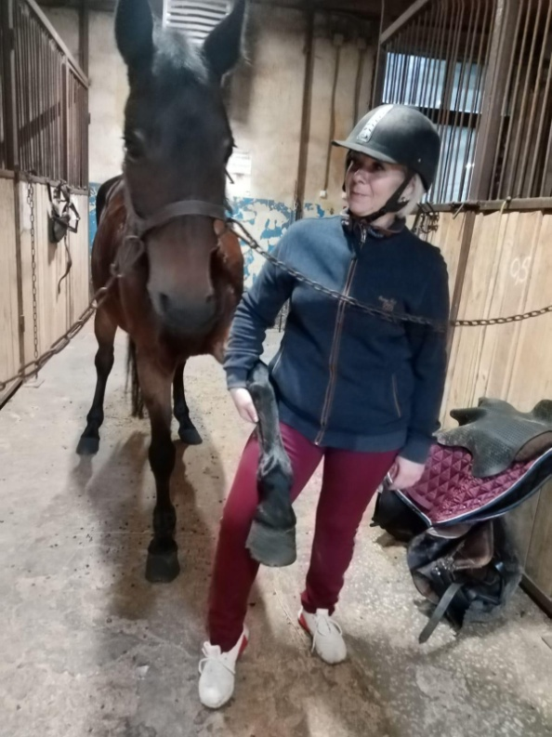
Воспитание бережного и заботливого отношения к животным имеет большое значение в жизни ребенка. Мир животных, для детей всегда привлекателен и животные в доме – важный фактор их воспитания.
Это и не удивительно, ведь всем родителям хочется, чтобы их дети росли добрыми, сердечными и отзывчивыми. Животные неотъемлемая часть детства, как и любимые игрушки. Разные ситуации общения с ними, дают большой запас представлений об их особенностях, пробуждают интерес, любознательность, формируют навыки взаимодействия с ними. Чаще, дети могут больше узнать о кошках и собаках,
так как они у многих живут дома. Поэтому в своей работе я хочу рассказать об этом виде спорта и сделать его более популярным.

Slide 6
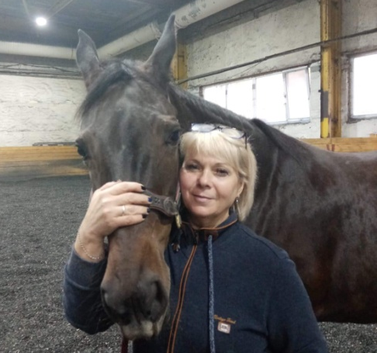
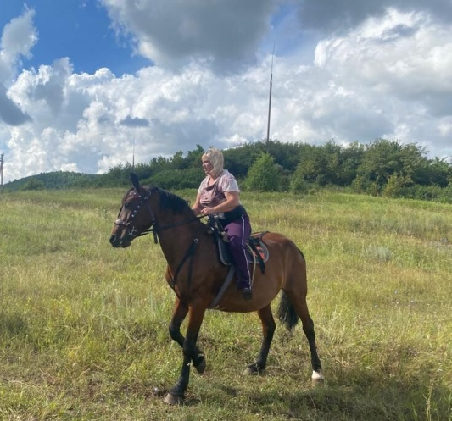
Когда дети узнали, что я раньше занималась конным спортом и работала тренером, и у меня есть лошадь, по кличке - Догадка, интерес к этой теме возник у многих детей. Посыпались вопросы: - Почему конь спит стоя?,
- А пони, это лошадь?, - Почему нельзя кормить коня хлебом? Эти и другие детские вопросы стали толчком к рождению нашего проекта.

Slide 7
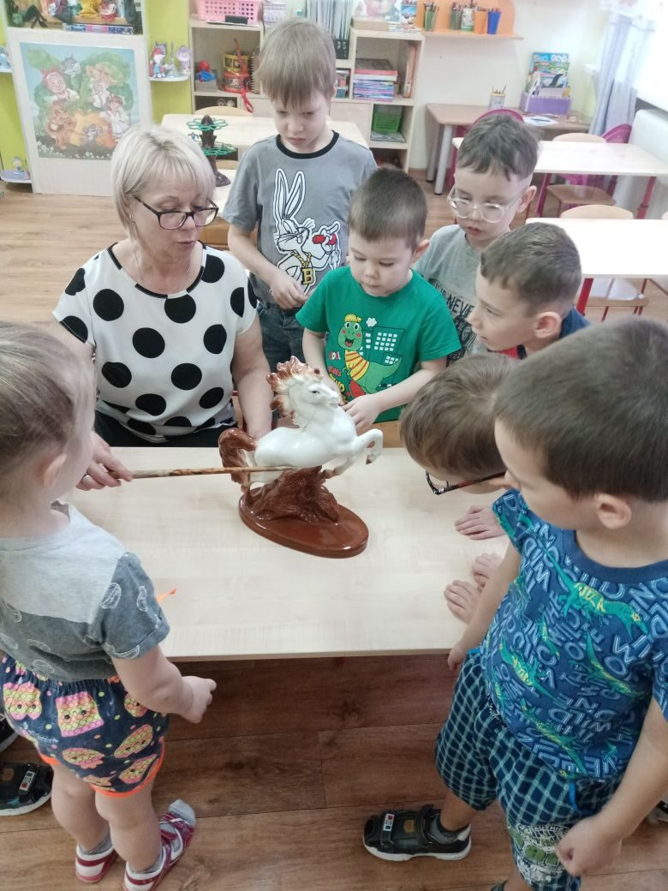
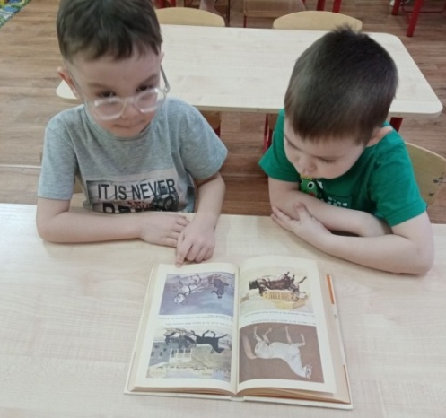
Познавательный блок
Подготовительный этап:
На занятиях с детьми обсуждали проблемный вопрос «Могут ли люди жить без коней, а кони без людей?»
Основной этап: (совместная деятельность детей , воспитателей и родителей)
- Сбор информации, иллюстративного материала
- Чтение художественных произведений и справочной литературы
- Создание мини-энциклопедии «Кони в жизни человека»
- Рассказ о том, как я участвовала в бегах на сабантуе
Заключительный этап:
Организация презентации проекта в разных формах:
Конкурс чтецов
Знакомство с коллекцией игрушек, собранных детьми дома
Выставка детских работ, поделок
Праздничное катание на «Масленицу», «Навруз»
Просмотр видео - фильма «Конные состязания», мультфильма «Спирит»

Slide 8
Что узнали?
Для чего человек приручил лошадь: не только для того, чтобы скакать на ней или перевозить грузы
Как она выглядит: ее вогнутая спина как будто специально создана для седла, ее удлиненная морда и плечи – для хомута, и только у нее во рту возможны удила. Ее ноги – для быстрого бега, ее копыта – для подков, а ее неутомимость в работе выше, чем у такого силача, как слон.
Как различают лошадей по масти: вороной называется лошадь, у которой грива , хвост и туловище черного цвета. Гнедая – рыжая лошадь, но с черным хвостом и гривой. Каурая – рыжая лошадь, но хвост и грива светлые, а подпалина на морде темнее.
Лошадь – верный друг, способен найти дорогу домой,
доставить всадника или повозку к человеческому
Жилью, если с хозяином случилось несчастье.

Slide 9
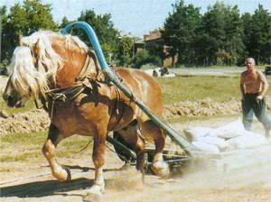
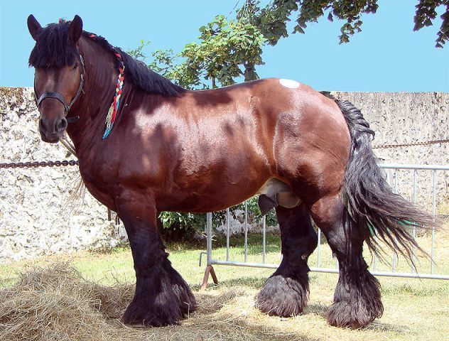
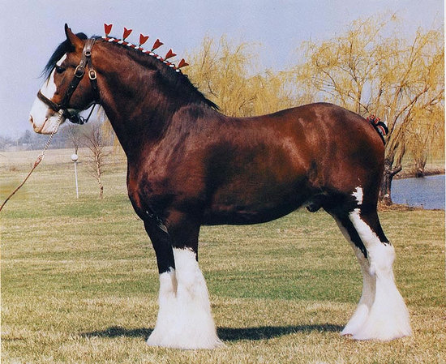
Узнали породы лошадей
В мире их существует около 200 пород. Условно все породы можно разделить на три группы.
Тяжеловозные – перевозят тяжелые грузы. Их используют в народном хозяйстве

Slide 10
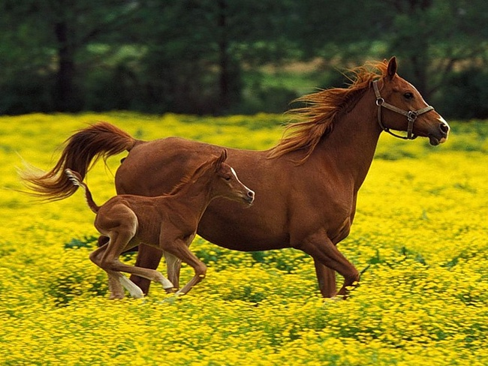
Лошадь – источник любви, почитания и восхищения
Лошадь почитаема у всех народов. Она обладает врожденной грацией, свободой и легкостью, элегантностью движений и стремлением нравиться. Мы смотрим на них и в наших сердцах оживают самые чистые и счастливые образы.

Slide 11
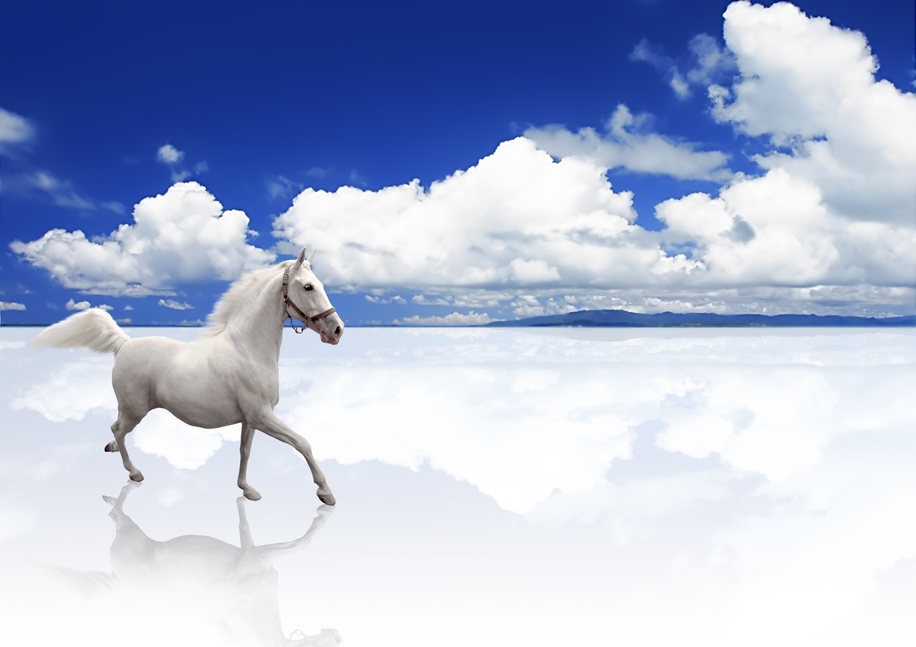
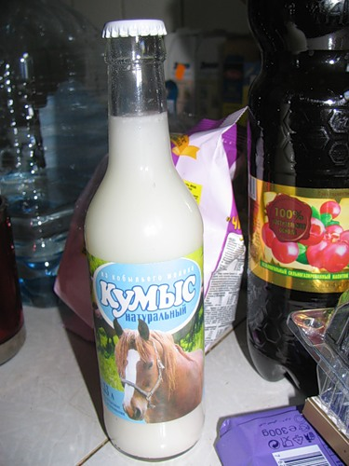
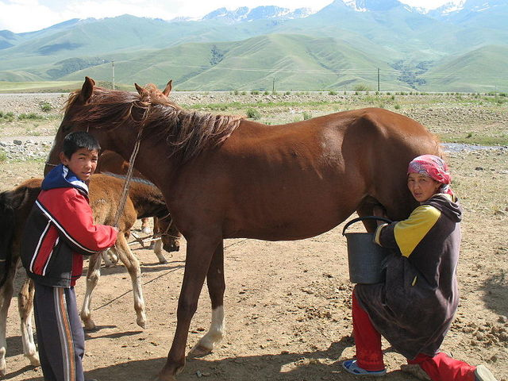
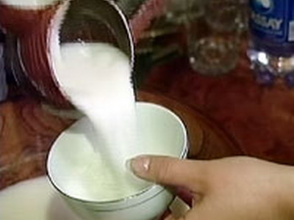
Узнали, что из молока кобылиц получают целебный напиток – кумыс. Кумыс называют «живой водой» , в нем содержатся антибиотики, помогающие при лечении многих заболеваний. Витаминов в кобыльем молоке в 10 раз больше, чем в коровьем.
У нас в Башкирии большим спросом пользуется этот вкусный лечебный напиток.

Slide 12
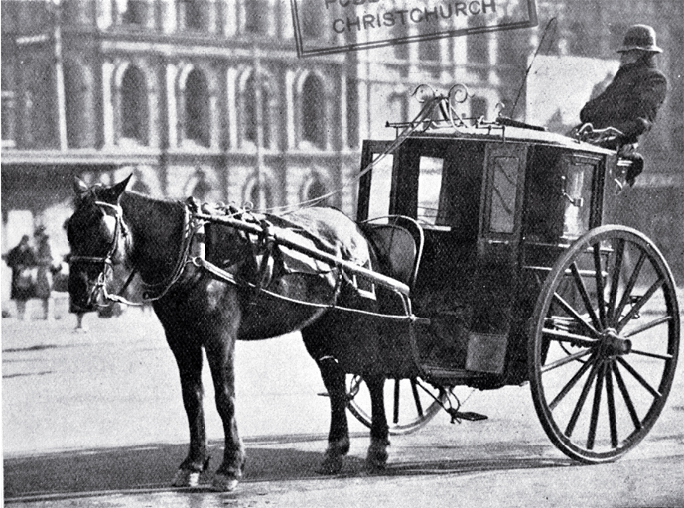
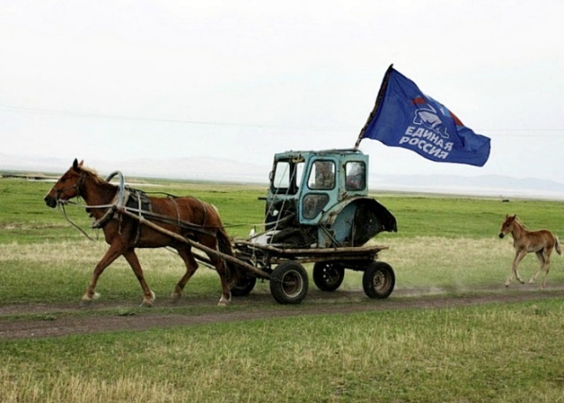
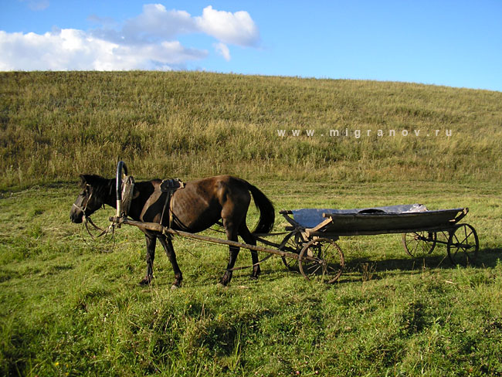
Лошадь - средство передвижения
Какой вездеход заменит человеку верную лошадь?
Она повинуется малейшему приказанию, а главное – человек доверяет ей. Огромные пространства на нашей земле покрыты труднопроходимыми местами. Отправляясь туда, мы уверенно чувствуем себя рядом с лошадьми.

Slide 13
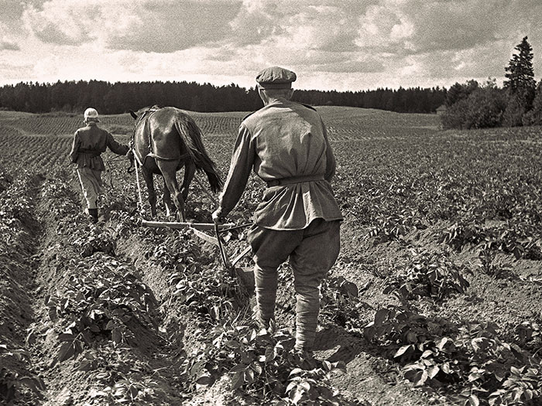
Лошадь – рабочая сила. Она незаменимый помощник в поле, может пахать, везти косилку, грабли, молотилку, но при этом живое существо, имеет свою кличку, особенный характер, индивидуальные качества и привычки.

Slide 14
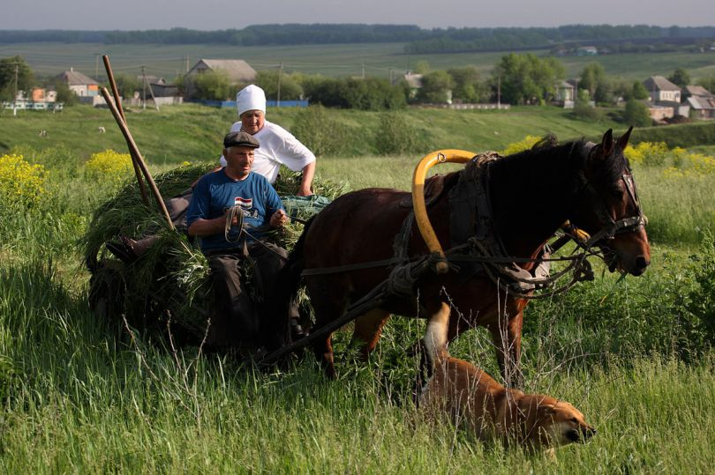
С развитием техники лошади утратили свое былое значение: во многом их заменили машины. Однако и в наше время домашние лошади незаменимы на селе и в небольшом городе. На селе их используют для обработки почвы, перевозки урожая с огородов, дров и сена.

Slide 15
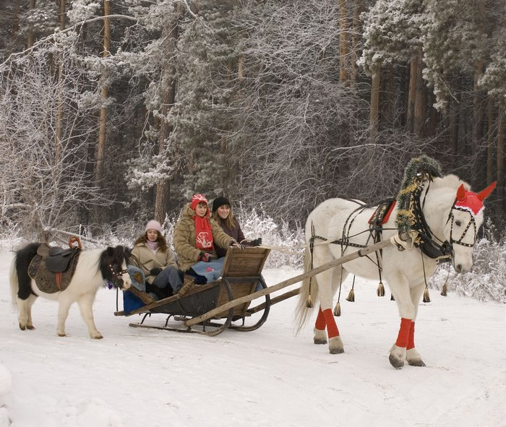
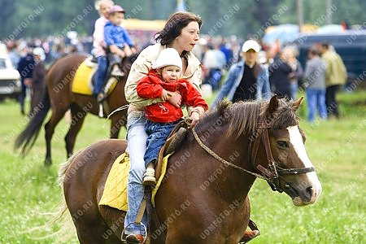
Легкоупряжные лошади отличаются быстротой бега.
Их запрягают в сани, телеги, перевозят они легкие грузы.
Узнали, кто такие пони, и откуда ?
На них не только работают, но и проводят свой досуг: ездят на прогулку, в гости, на охоту. Маленькие лошадки умеют за себя постоять.
Любители – коневоды их разводят, устраивают выставки и шоу мини-лошадок. Детей обучают верховой езде на пони.

Slide 16
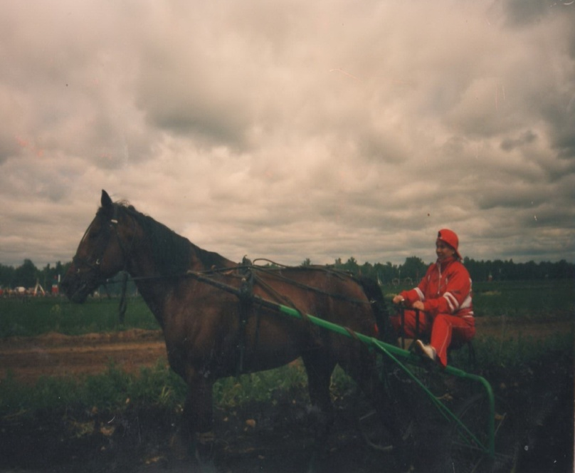
Узнали:
Что только у нас в России придумали запрягать лошадей тройками. Раньше ни один праздник не обходился без тройки с бубенцами . ( Я и Гусар участвовали в театрализованном представлении «Золотая свадьба)
Что лошадь дает человеку возможность заниматься таким видам спорта как конный. С тех пор, как лошадь стала домашней, скачки были всегда и у всех народов, имевших лошадей.
(Принимали участие в бегах на сабантуе. Заняли 1 место и получили приз – холодильник).

Slide 17
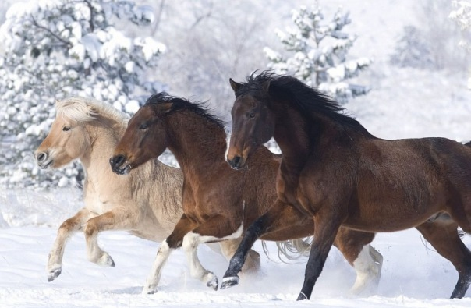
Лошади! Знакомство с ними лечит тело и душу. Прогулка на лошадях – прекрасный отдых. Но главная радость- общение с лошадьми приносит детям. Доказано, что простое общение с животными действует благотворно на психику детей, на их физическое состояние.

Slide 18
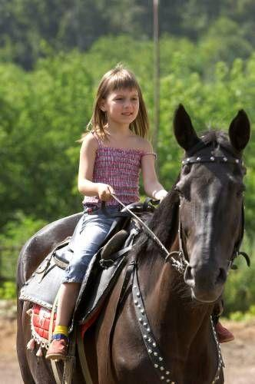
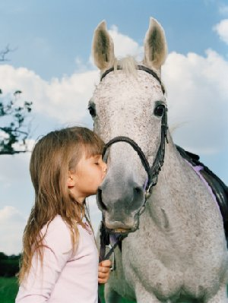
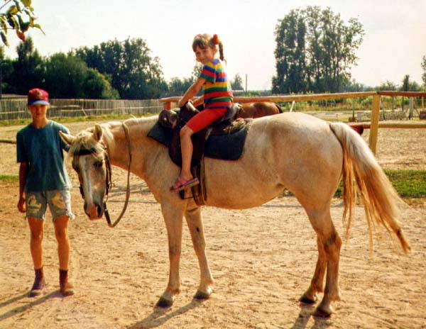
Помощь лошадей в восстановлении здоровья детей
Конный спорт обладает отличными лечебными свойствами, особенно при поражении позвоночника, конечностей и расстройствах вестибулярного аппарата. Лошадь такая мягкая, теплая, красивая. И помогает детям стать сильным, смелым, правильно сидеть и ходить.
Детям нравятся занятия, они полностью доверяют животному, учатся общению с ней: гладят, угощают лакомством, запоминают ее кличку.
Общение с лошадьми дает детям с ограниченными возможностями больше, чем различные врачебные процедуры. Верховая езда лечебная!

Slide 19
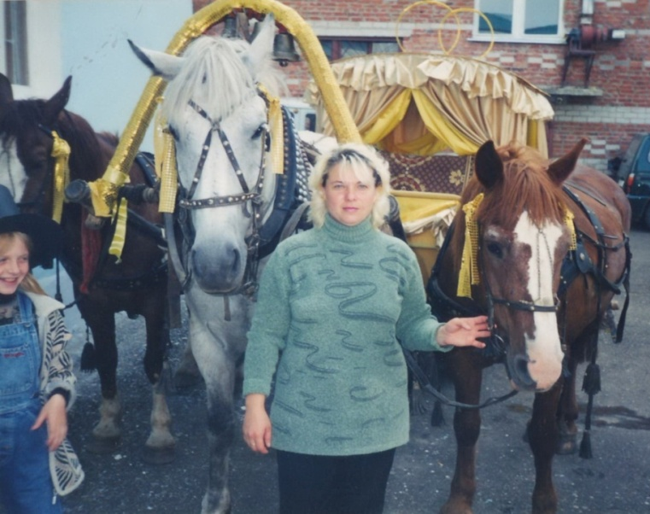
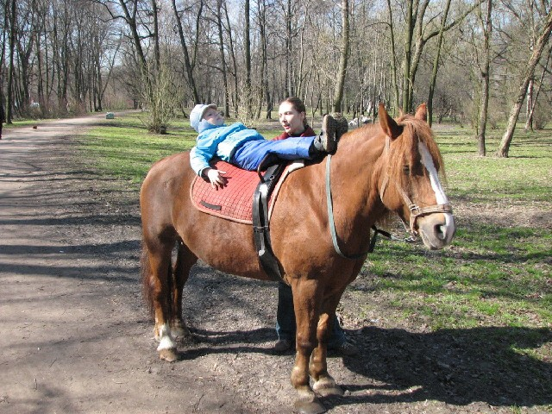
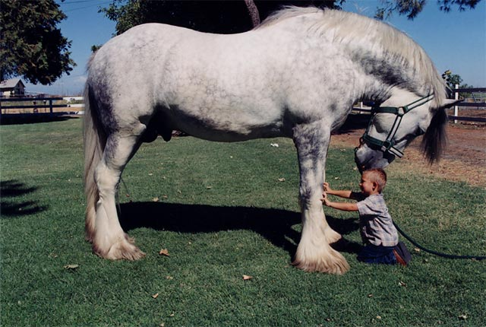
Узнали, что такое иппотерапия
Лошадь при движении шагом выступает в роли «терапевтического посредника» для всадника, передавая двигательные импульсы, аналогичные движению человека при ходьбе.
Лошадь передает пациенту от 90 до 110 разнонаправленных двигательных
импульсов в минуту

Slide 20
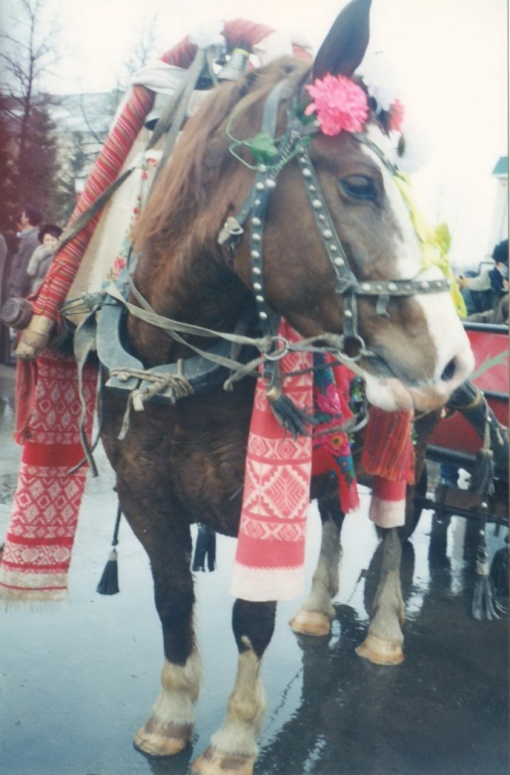
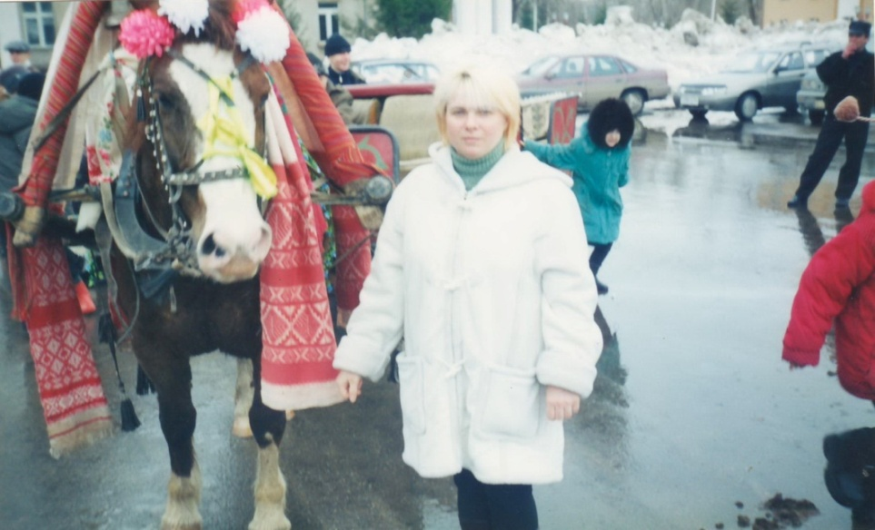
Праздник «Навруз»
Мне посчастливилось участвовать вместе с лошадью, по кличке Уникальная, в весеннем празднике.
В нарядном убранстве, лошадь выглядела прекрасно. Дети безбоязненно подходили к ней, гладили и с удовольствием катались по площади.
Верховая езда и конный спорт - очень популярное направление спорта. Это еще и увлекательное общение с удивительным животным.

Slide 21
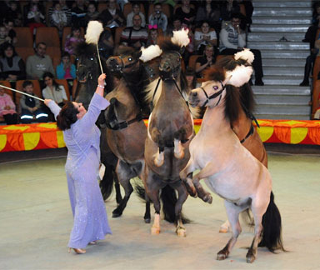
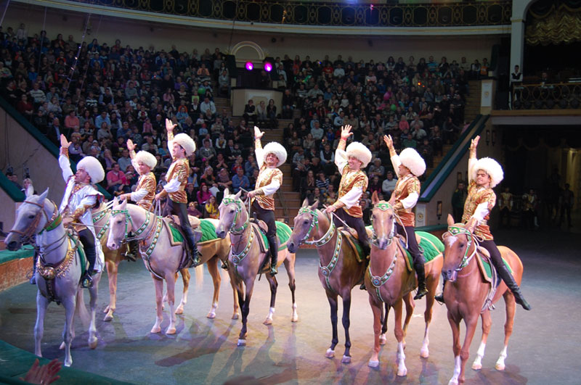
Узнали, что лошади выступают в цирке.
Лошадиные бега и скачки пользуются огромной популярностью.
Не менее популярен, среди жителей многих стран мира конный цирк, который приносит счастье и радость, не только детям, но и взрослым. Грациозные лошади, стремительные скачки, головокружительное мастерство, блестяще отточенные трюки под руководством талантливых наездников и опытных тренеров, удивительная выучка и взаимопонимание человека и животного восхищают и поражают.

Slide 22
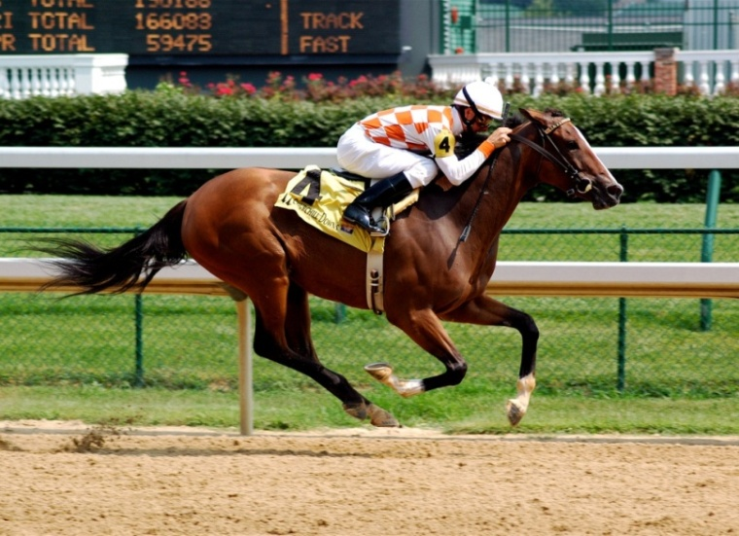
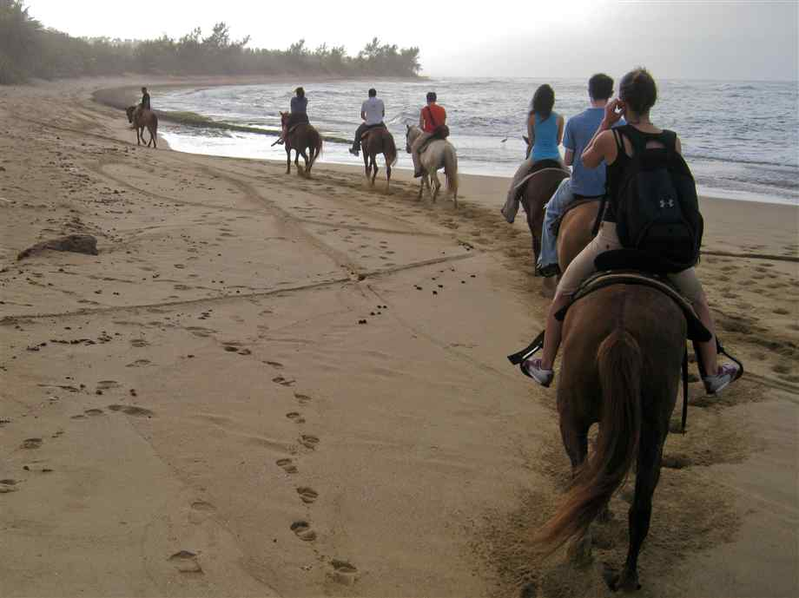
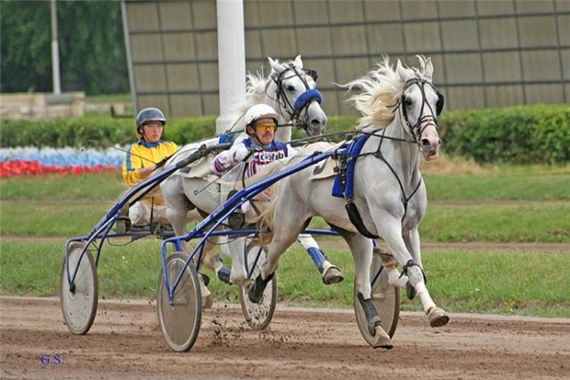
Верховые лошади - быстрые, словно ветер. Их используют для верховой езды.
Общение с лошадьми делает человека добрее, счастливее, он получает много положительных эмоций. Занятие верховой ездой улучшают здоровье, укрепляют организм.

Slide 23
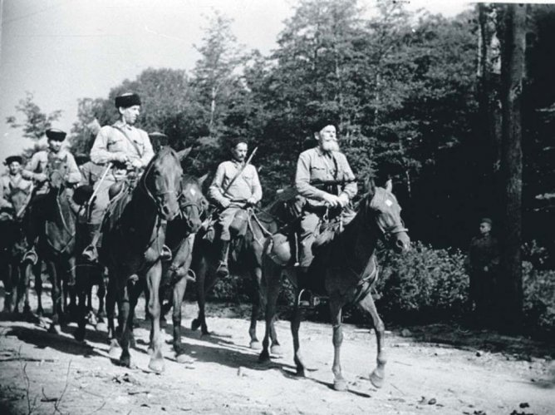
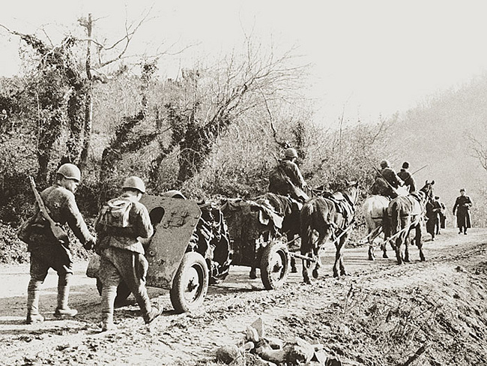
Лошади на войне
Как лошадь помогала на войне?
Они перевозили пушки, боеприпасы,
продовольствие, раненых солдат.
В партизанских отрядах лошадь была
не заменимым спутником людей.
Партизанская конница шла по кратчайшему пути, через овраги и болота, форсируя реки и просачиваясь сквозь лесные чащобы.
Быстрые и неутомимые, целые
партизанские соединения иногда проходили незамеченными в
нескольких метрах от фашистов.
Трудно представить нашу победу без этих красивых и благородных животных.

Slide 24
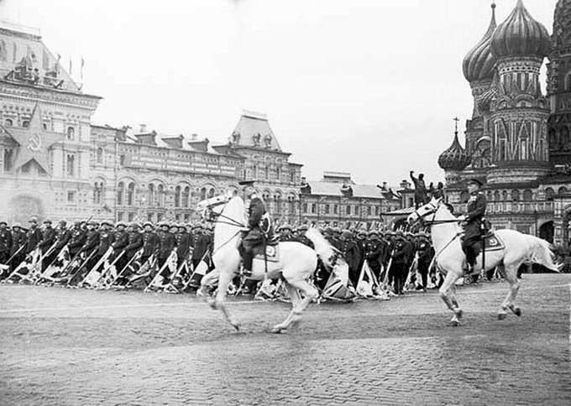
Военный парад в 1945 году на Красной площади. Жуков и Рокоссовский проехали на белом и вороном конях.

Slide 25
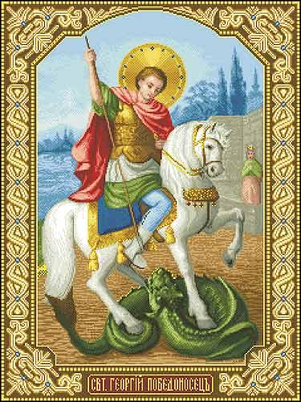
Рассмотрели икону
Георгия Победоносца, где святой верхом на белом коне поражает копьем дракона – символа зла.
Узнали, что
Георгий Победоносец является покровителем воинов и защитником родины.

Slide 26
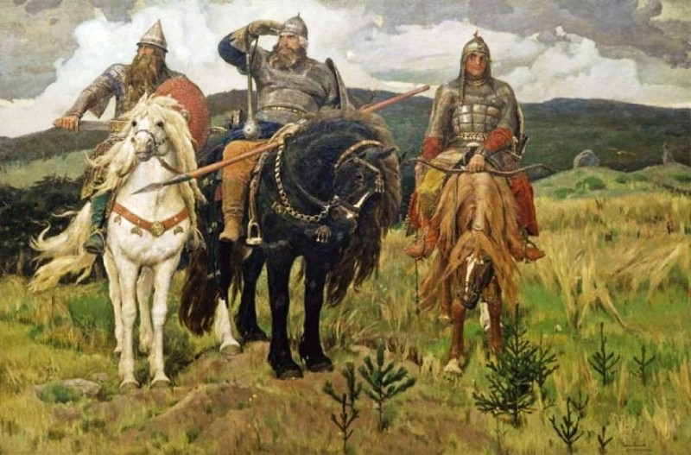
Картина Васнецова «Богатыри» - Илья Муромец, Добрыня Никитич, Алеша Попович.
Вспомнили легенды и сказки, в которых русские богатыри, витязи на добрых конях стоят на страже земли русской.

Slide 27
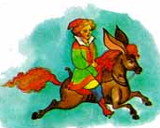
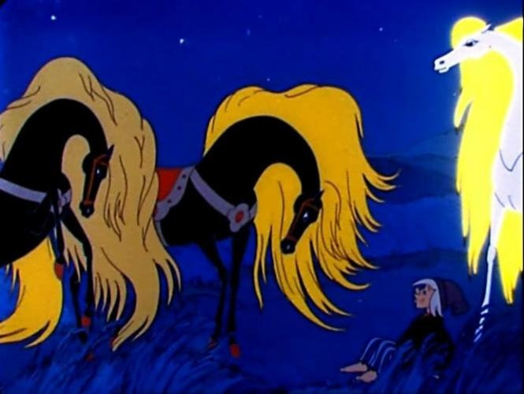
«Конек – Горбунок» из сказки Ершова
Перечитали сказку, где конек по первому зову Ивана-дурака приходит на помощь, спасает его из беды. Стоит лишь произнести
заклинание: «Сивка – бурка, вещая каурка (вещая- значит мудрая, умная), встань передо
мной, как лист перед травой».
Прослушали, как звучит это заклинание в песне М.Боярского «Сивка – бурка»

Slide 28
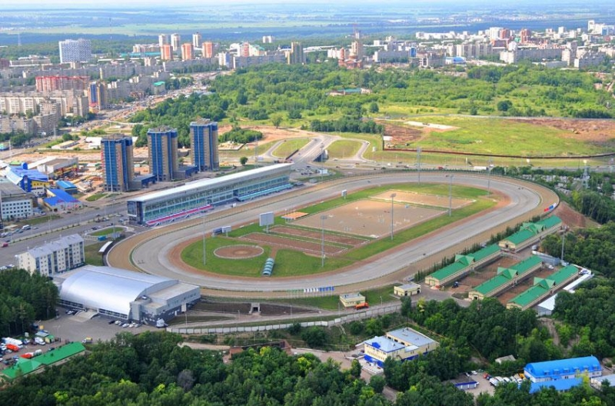
Ипподром «Акбузат» в Уфе
Конный спорт среди всех видов спорта стоит на втором месте после легкой атлетики. На ипподроме проходят развлечения, зрелище, испытания, бега лошадей рысистых пород.

Slide 29
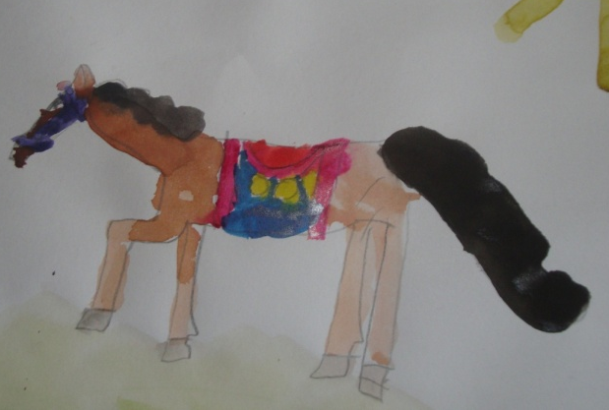
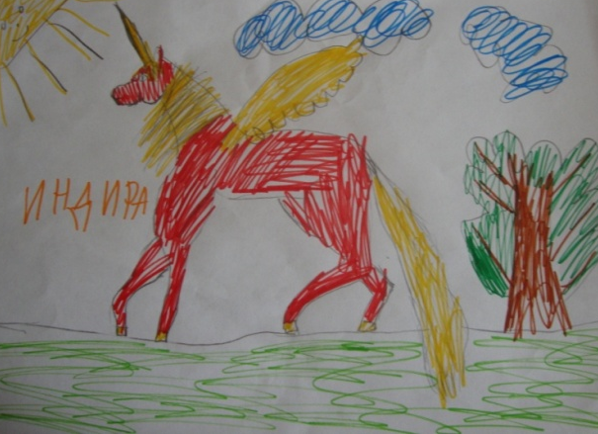
Лошадь – такое удивительное существо!
(рисунки и лепка детей старшей группы )

Slide 30
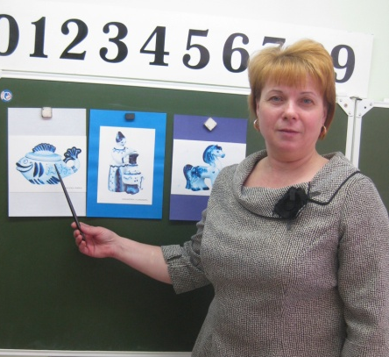
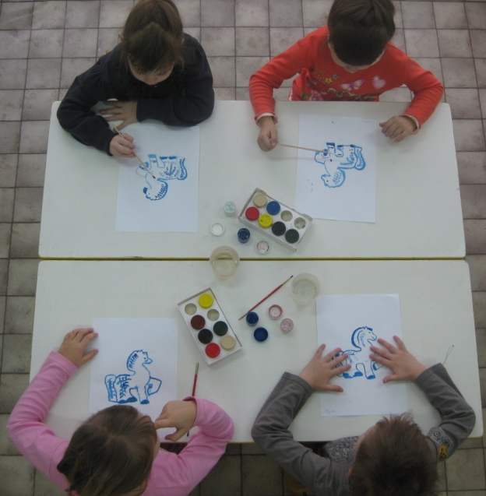
Народные забавные игрушки
Знакомились с элементами гжелевской и дымковской росписи, ее графикой и цветом. С помощью трафаретов нарисовали лошадку. Дети самостоятельно выбрали ее роспись.
Расписали лошадок геометрическими узорами (линиями, штрихами, точками), сохраняя при этом ритм и цвет, характерные гжелевской
и дымковской росписи.

Slide 31
Многие девочки имеют большие коллекции лошадей, которые состоят из разных видов: мягкая игрушка, пластмассовые, деревянные, резиновые, глиняные и даже фарфоровые.
Коллекционерам дарят игрушки на дни рождения, они приносят их в группу, устраивают выставки.

Slide 32
Лошадь – очень красивое и доброе животное. Она смотрит на человека огромными умными глазами, тянется к нему мягкими губами за угощением, уютно фыркает и приветливо кивает головой.

Slide 33
Роль инструктора
Инструктор знакомит детей с лошадью и ее строением (голова, ноги, спина, живот, хвост), обращая внимание на опасные и безопасные зоны нахождения рядом с ней. Предупреждает,
что рядом с лошадью нельзя бегать, кричать и делать резкие движения. Далее инструктор показывает, как правильно угостить лошадь лакомством. После этого разрешает детям подойти, погладить лошадь и угостить ее.

Slide 34
Как содержится лошадь в домашних условиях?
Моя лошадь живет в утепленном сарае, где тепло и сухо под крышей, на подстилке из соломы. Здесь она может свободно двигаться, ложиться, перекатываться через спину.
Она любит гулять, валяться на снегу, резвиться.

Slide 35
Чем можно кормить лошадь?
Догадка – не гурман.
Она ест траву, сено луговое, солому, пшеницу, отруби пшеничные, жмыхи. Кормлю лошадку сочными кормами – корнеплодами, она любит кормовую и красную свеклу, морковь, картофель, травяную муку. Не забываю давать ей поваренную соль.
Из лакомств она любит яблоки, хлебные сухарики, печенье и сахар.
Летом она пасется на пастбище, эта отличная подкормка из микроэлементов. Пьет лошадь, как правило, перед раздачей корма. В сутки она выпивает 30-40 литров теплой воды.
Что интересно? Она различает несъедобные, ядовитые травы.

Slide 36
Для многих, к сожалению,
на протяжении всей жизни лошадь так и остается несбывшейся мечтой, существом, с которым так и не довелось познакомиться. Это большая потеря.
В моем сердце лошади занимают огромное место.

Slide 37
Нашим детям повезло. Благодаря Марине Анатольевне они многое узнали об этих удивительно красивых животных, имеют представление о породах, привычках, знают как с ними обращаться, кормить, ухаживать.
Мы, родители , искренне благодарны Марине Анатольевне за интересную работу по этой теме, за возможность стать ближе к природе, за общение с дивным животным – лошадью. Надеюсь, что наши дети никогда не причинят ей вреда.
И не зависимо от того как будет развиваться наука и техника, человек всегда будет нуждаться в лошади. Можно бесконечно долго говорить о достоинстве лошади и ее роли в жизни человека, перечислять все те сферы деятельности людей, на которые повлияла лошадь. Лошадь и человек не могут существовать друг без друга.

Slide 38
Для кого-то верховая езда - это хобби, для кого-то она может оказаться делом всей жизни. Но каждый , кто хоть раз сидел на коне, подтвердит, что верховая езда – это невероятно увлекательно, красиво и полезно. Я советую заниматься этим видом спорта.

